Slide 1
课程都讲什么 内容导读
教师：丛培盛

Slide 2
模型的分类
初等模型
回归模型
图论模型
规划论模型
微分方程模型
最优控制模型
随机模型
模拟模型

Slide 3
初等模型建模问题
某地产公司有50套公寓要出租，当租金定位180元/套月时，公寓会全部租出去，但租金每月增加10元时，就有一套租不出去，租出去的公寓，每月维护费需要20元。请
（1）建立总收入P和租金x之间的数学模型
（2）租金x为多少时，公司收益最大？
租金过高，会导致公寓出租困难，导致租不出去的公寓套数为：(x-180)/10。
所以，租房子总收益可表达为：
P=(50-(x-180)/10)*(x-20)=-x²/10+70x-1360

Slide 4
初等模型建模问题
黑枸杞中含有花青素，其在水中可以自然溶出，
符合化学的溶出动力学模型（阿雷尼乌斯公式）
但花青素也很容易被氧化，也复合动力学模型，所以就会存在另一个反应。
溶出:花青素增加
氧化：花青素减少

Slide 5
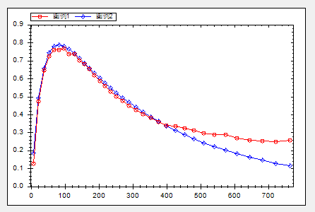
初等模型建模问题
光学检测上，表现为
Y=a* k1 *( e^{-k1* t}-e^{-k2* t})/(k2-k1)
t为时间。a,k1,k2为溶出和氧化的速率
按时间序列测定一系列的t_{i},y_{i}
可否把常数优化拟合出来？

Slide 6
规划论建模
某蓄电池生产厂，生产通用型A1、专用A2、A3型电池，其生产消耗数据统计如下。
 |  | A1 | A2 | A3
劳力消耗（人.小时/件） |  | 7 | 3 | 6
材料消耗（千克/件） |  | 4 | 4 | 5
利润（元/件） |  | 400 | 200 | 300
每天原材料供应200kg，工厂常年有20工人，每天工作8小时，问：如何安排生产得到最大效益，并计算每个产品每日的产量

Slide 7
规划论建模
设每日生产的3类产品的数量为x1,x2,x3, 则问题表达为：
利润：max z=400*x1 + 200*x2 + 300*x3
s.t.
7*x1 + 3*x2 + 6*x3 <= 160 工时限制
4*x1 + 4*x2 + 5*x3 <= 200 资源限制

Slide 8
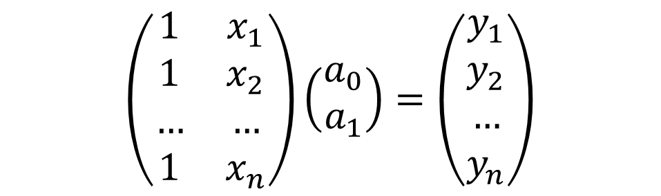
统计回归模型
一元线性回归模型
y=a₀+a₁x
测定一组（x_{i},y_{i}）,如何建模，求得a₀,a₁
1 高数的极值理论
2 矩阵论
$$\left(\begin{matrix}1 & x_{1} \\ 1 & x_{2} \\ … & … \\ 1 & x_{n}\end{matrix}\right)\left(\begin{matrix}a_{0} \\ a_{1}\end{matrix}\right)=\left(\begin{matrix}y_{1} \\ y_{2} \\ … \\ y_{n}\end{matrix}\right)$$

Slide 9
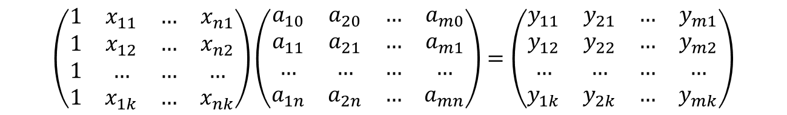
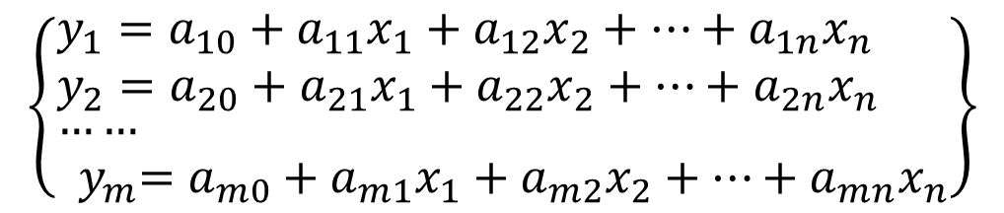
统计回归模型
多元线性回归模型
一组x与一组函数间的关系，测定x_{i}，y_{i}，求系数a_{i}
$$\left\{\begin{aligned}&\begin{aligned}&y_{1}=a_{10}+a_{11}x_{1}+a_{12}x_{2}+…+a_{1n}x_{n} \\ &y_{2}=a_{20}+a_{21}x_{1}+a_{22}x_{2}+…+a_{2n}x_{n}\end{aligned} \\ &…… \\ &{ y}_{m}=a_{m0}+a_{m1}x_{1}+a_{m2}x_{2}+…+a_{mn}x_{n}\end{aligned}\right\}$$
测定的数据(x_{ik},y_{ik})（第k个样本）形成矩阵形式如 Y=XA
$$\left(\begin{matrix}1 & x_{11} & … & x_{n1} \\ 1 & x_{12} & … & x_{n2} \\ 1 & … & … & … \\ 1 & x_{1k} & … & x_{nk}\end{matrix}\right)\left(\begin{matrix}a_{10} & a_{20} & … & a_{m0} \\ a_{11} & a_{21} & … & a_{m1} \\ … & … & … & … \\ a_{1n} & a_{2n} & … & a_{mn}\end{matrix}\right)=\left(\begin{matrix}y_{11} & y_{21} & … & y_{m1} \\ y_{12} & y_{22} & … & y_{m2} \\ … & … & … & … \\ y_{1k} & y_{2k} & … & y_{mk}\end{matrix}\right)$$

Slide 10
统计回归模型
空间降维
多变量建模，空间维度大，变量之间，常存在部分线性相关，数据可视化难度大
去除共线性，根据SVD分解，找独立变量

Slide 11
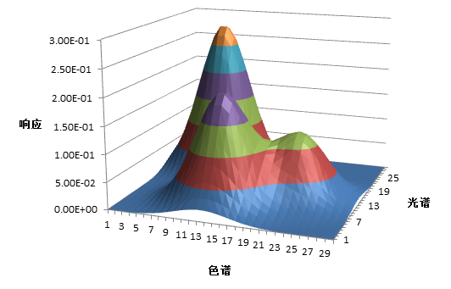
特征值
特征值分析
特征值代表数据中存储的信息量
求解下图矩阵的有效特征值，可以判断有效化学组分数
其他专业，则可以描述为独立信号源的个数

Slide 12
数字识别问题—人工智能神经网络
2
每个数字，整理成一个32*32的小图像
小图像中每2*2的网格中，统计黑像素点的个数
可以统计出256个数字，组成向量

Slide 13
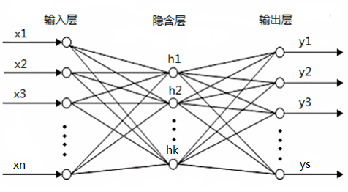
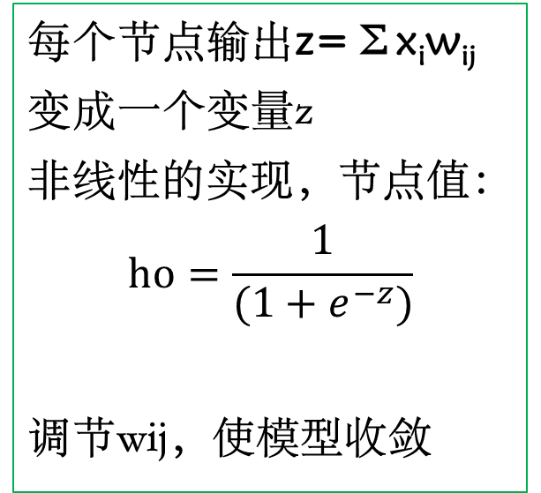
神经网路非线性建模
神经网络几乎可以解决任何非线性问题的建模
其非线性程度无法想象
每个节点输出z=Σx_{i}w_{ij}
变成一个变量z
非线性的实现，节点值：
$$ho=\frac{1}{(1+e^{−z})}$$
调节wij，使模型收敛
w11

Slide 14
微分方程模型
化学反应动力学—微分方程组

Slide 15
随机概率模型
某人身高6英尺、体重130磅，脚掌8英寸，男？女？
性别 | 身高(英尺) | 体重(磅) | 脚掌(英寸)
男 | 6 | 180 | 12
男 | 5.92 | 190 | 11
男 | 5.58 | 170 | 12
男 | 5.92 | 165 | 10
女 | 5 | 100 | 6
女 | 5.5 | 150 | 8
女 | 5.42 | 130 | 7

Slide 16
随机概率模型
中文分词
汉语的词相比英文语句，分割难道较大，因为英文的单词之间有空格
“中华人民共和国”，可以分为：“中华”、“人民”、“共和国”三个词

Slide 17
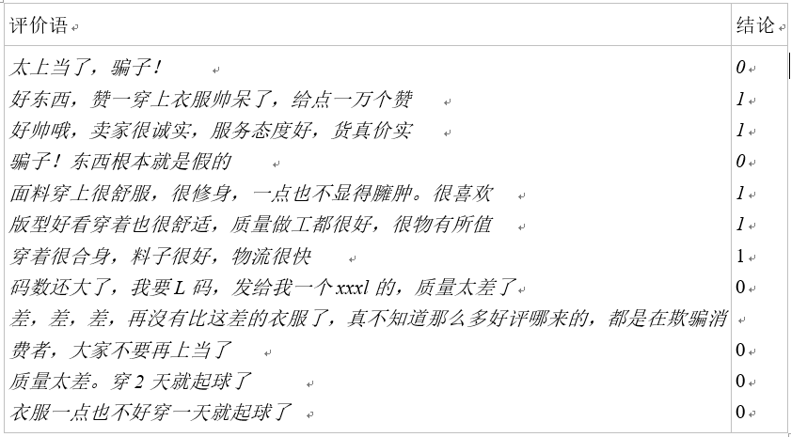
概率模型--网络文本分析

Slide 18
难不难？
且看python

